Slide 1
Пакина М.В. и Яркина В.В. представляют
Внеклассное мероприятие
по музыке и мировой художественной культуре

Slide 2
«Честь – их девиз, Бессмертье – их удел»

Slide 3
Виктор Васнецов
После побоища Игоря Святославича с половцами. 1880 г.

Slide 4
Павел Корин
Александр
Невский

Slide 5
А. Кившенко. Невская битва 1240 г.
Александр наносит рану в лицо Биргеру

Slide 6
Василий
Суриков
Переход Суворова
через Альпы
1899 г.

Slide 7
Александр
Васильевич
Суворов

Slide 8
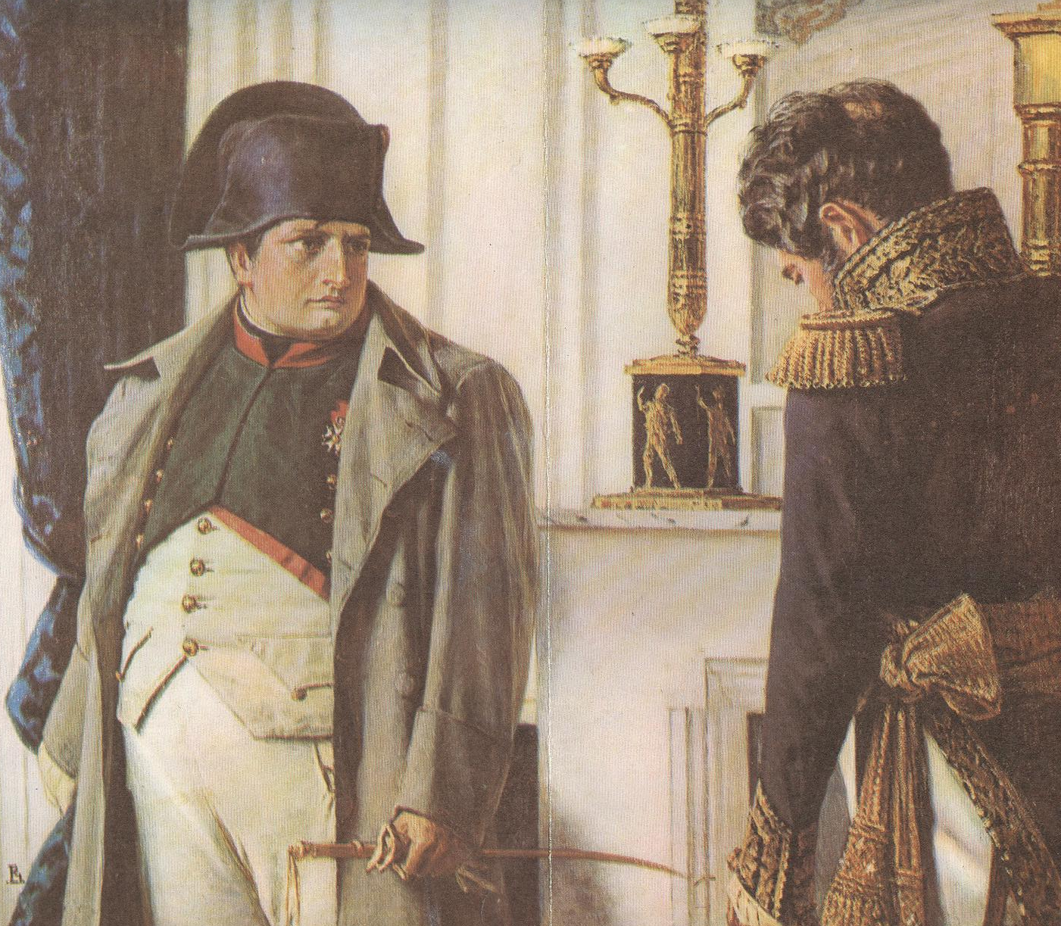
Василий Верещагин. Мир во что бы то ни стало (Наполеон и Лористон). 1889-1900 гг.

Slide 9
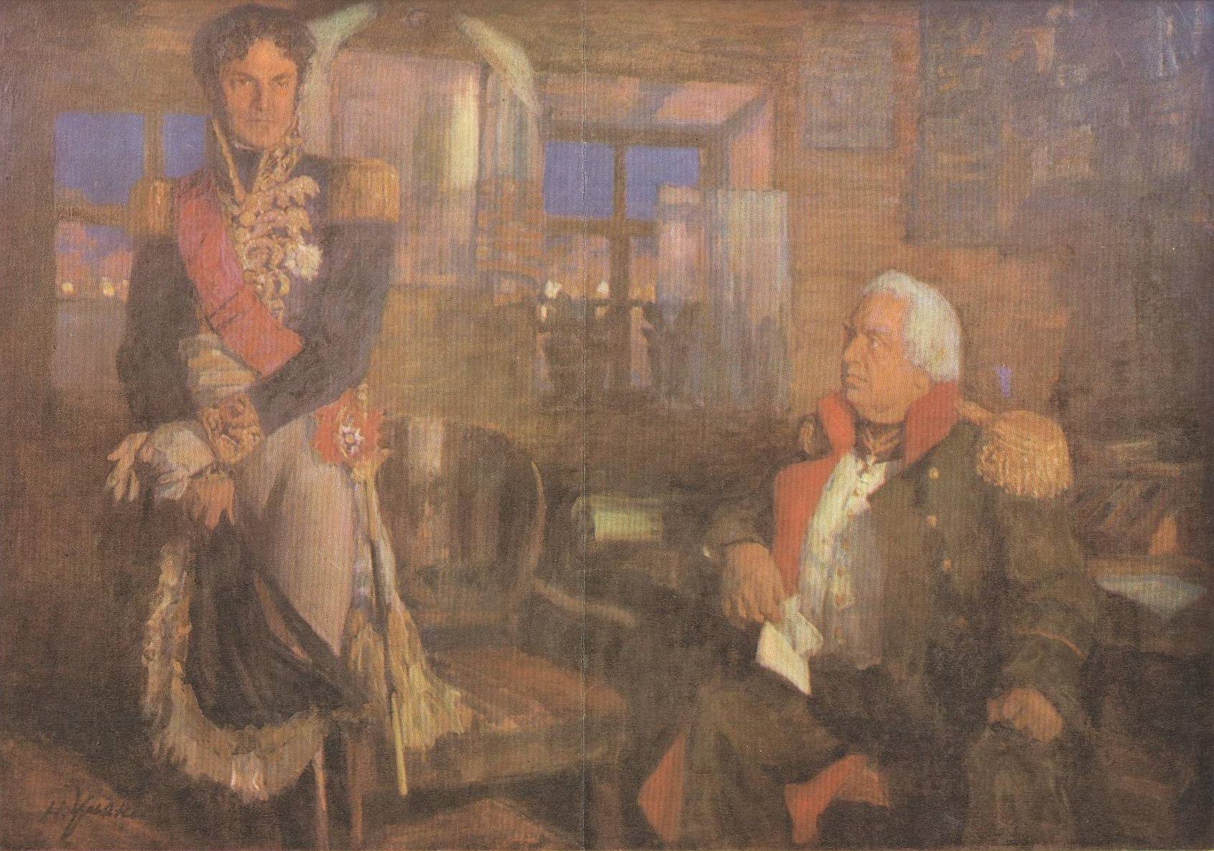
Николай Ульянов
Лористон в ставке Кутузова. 1945 г.

Slide 10
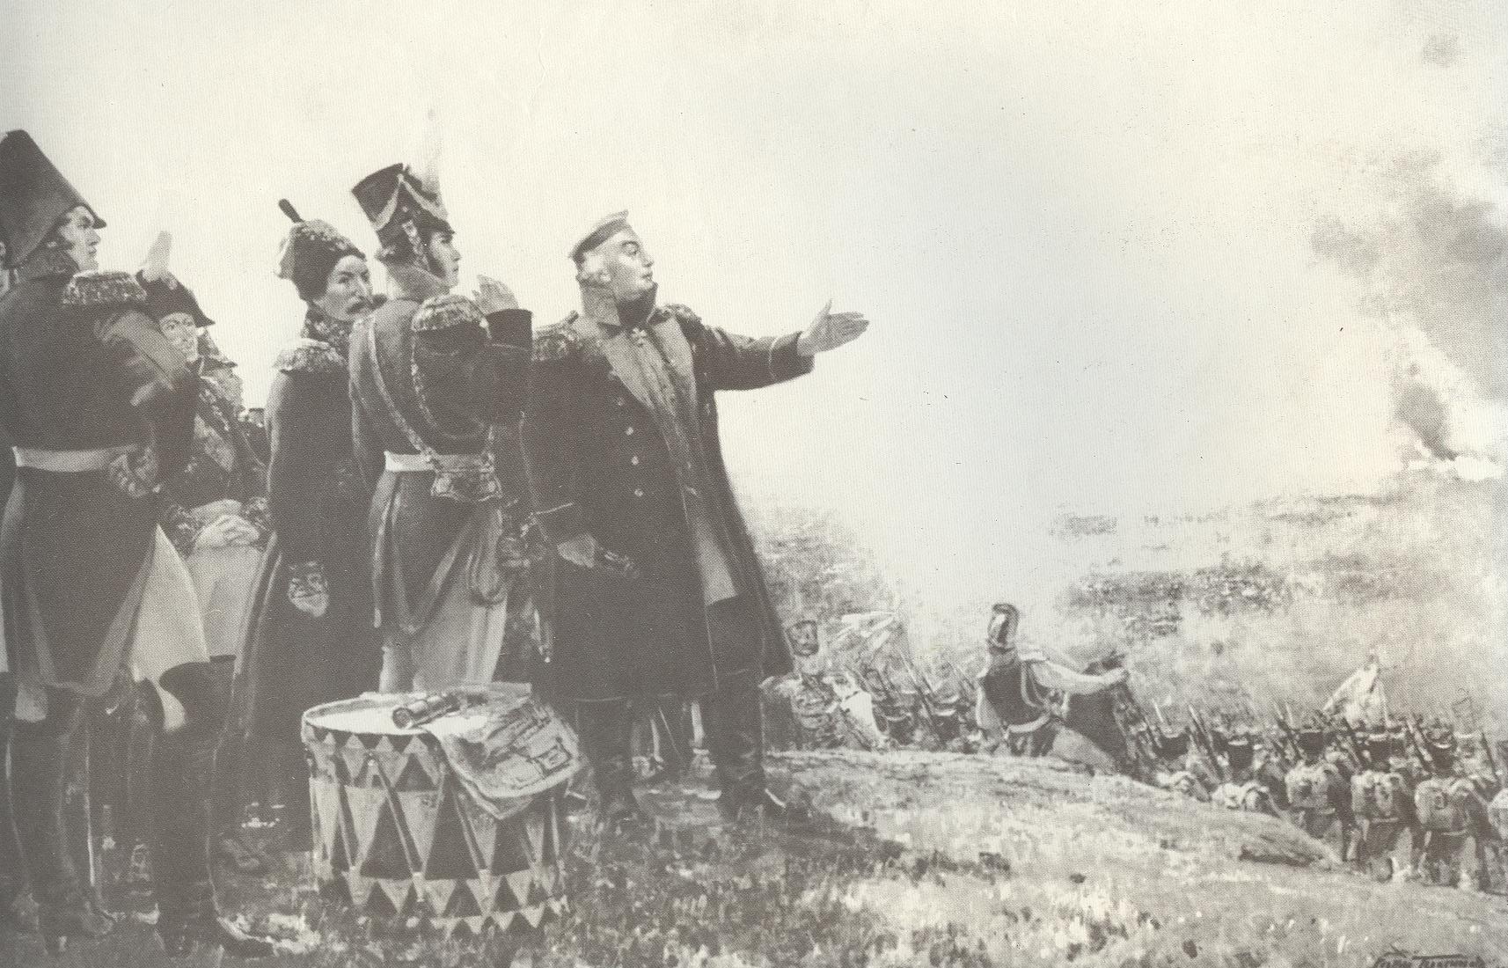
Сергей Герасимов
Кутузов на Бородинском поле

Slide 11
Илларион Прянишников
В 1812 году.

Slide 12
Александр Дейнека
Оборона Севастополя. 1942 г.

Slide 13
Герои Великой Отечественной

Slide 14
Российский воин на
службе
Отечеству

Slide 15
Спасибо за внимание!

